Slide 1
Родительское собрание на тему
«Участие во Всероссийской Премии
«Особенное счастье»

Slide 2
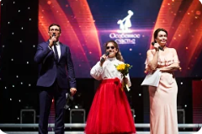
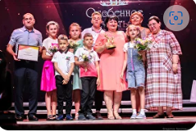
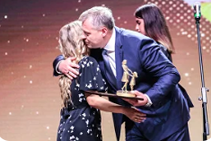
Всероссийская Премия в поддержку родителей детей с инвалидностью «Особенное счастье» 2025 год
«Особенное счастье» - проект, который помогает родителям, опекунам, попечителям, усыновителям детей с инвалидностью воспитать ребёнка с любовью, развить в нём творческие и спортивные таланты, культурные и духовные ценности, кроме того проект помогает родителям реализовать себя, например, открыть социальное предпринимательство, решающее проблемы людей с особенностями в развитии.

Slide 3
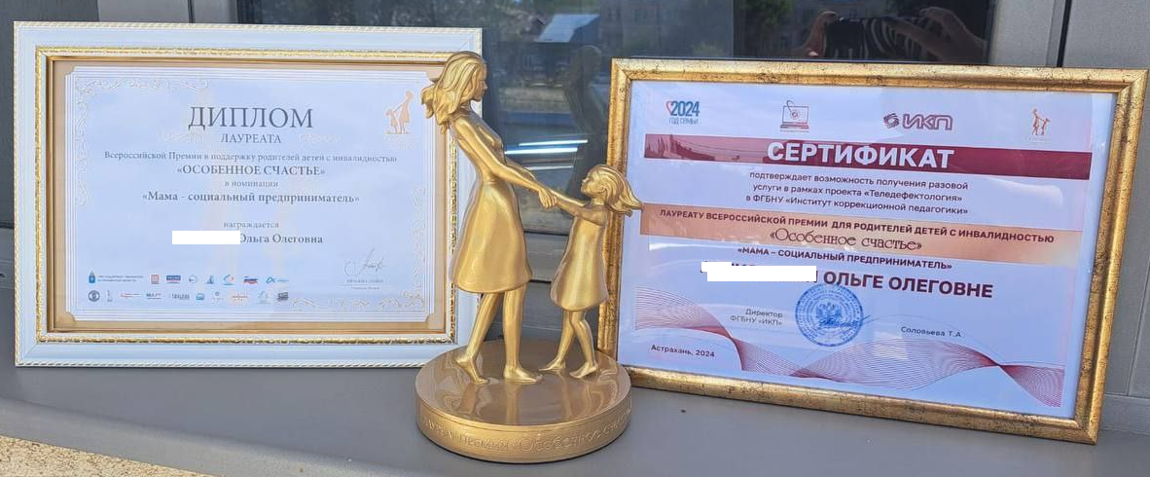
Номинации Премии
За веру в ребёнка
За ежедневный многолетний труд по уходу за ребёнком
Родные люди
Преодоление
За раскрытие в ребёнке его талантов и возможностей
Чужих детей не бывает
Мама – социальный предприниматель
За участие родителей в инклюзивном образовании
Родительская инициатива
Премия Губернатора Астраханской области

Slide 4
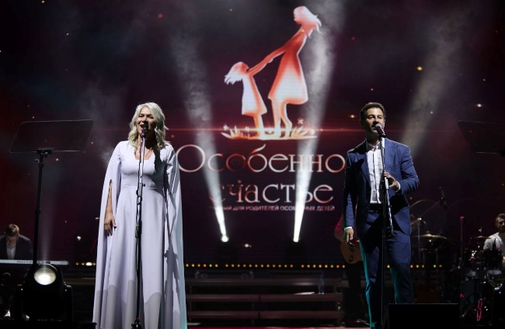
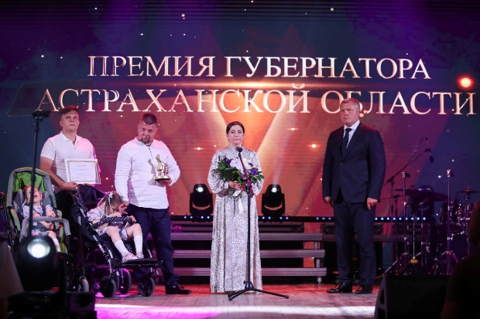
Кто может быть соискателем премии
Соискателем Премии может быть:
родитель
опекун
попечитель 1, 2 и более детей с ОВЗ/инвалидностью,
проживающий в РФ

Slide 5
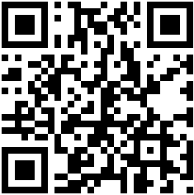
Порядок присуждения Премии и определения лауреатов
Проводится в три этапа
На первом этапе (29 января - 28 февраля 2025 года)
осуществляется приём пакета документов
На втором этапе (1- 9 марта 2025 года)
происходит корректировка (уточнение) представленного пакета документов
На третьем этапе (10 марта-30 апреля 2025 года)
производятся оценка представленных документов участников на соискание Премии экспертным советом по присуждению Премии и определение лауреатов Премии.
С критериями определения лауреатов можно ознакомиться здесь
https://disk.yandex.ru/i/TAuq8mBvk7J_hw

Slide 6
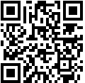
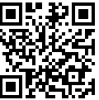
Порядок проведения церемонии вручения Премии
Обязательны подписки на эти аккаунты при подаче заявок в 2025 году!
Все участники Премии приглашаются на торжественную церемонию награждения в Астраханскую область за счёт отправляющей стороны. Лауреаты Премии приглашаются за счёт принимающей стороны.
Участники Премии получают именной диплом участника, заявителям вручается благодарственное письмо. Лауреаты в каждой номинации получают именной диплом лауреата Премии, статуэтку – символ Премии, ценный подарок, призы от партнёров. По решению экспертного совета по присуждению Премии количество лауреатов может быть изменено.
Участникам, не ставшим лауреатами, по решению экспертного совета по присуждению Премии могут быть вручены призы партнёров Премии.
Участники Премии приглашаются на торжественную церемонию награждения в Астраханскую область:
Лауреаты Премии - за счёт принимающей стороны
Участники Премии - за свой счёт.
Телеграм канал 👉https://t.me/premiya_osobennoeschastye
ВКонтакте 👉https://vk.com/osobennoeschastye

Slide 7
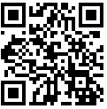
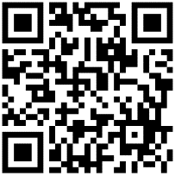
Документы для участия Премии
скан-копию анкеты с личной подписью соискателя, заполненную соискателем Премии по установленной форме Положения (приложение 2);
скан-копии документов, подтверждающих наличие в семье ребёнка с ограниченными возможностями здоровья и ребёнка с инвалидностью;
скан-копии документов, подтверждающих деятельность в области социального предпринимательства (для номинации «Мама – социальный предприниматель»);
скан-копию истории рождения и воспитания ребёнка от лица соискателя с обязательным указанием степени участия соискателя в жизни ребёнка, а также с описанием истории самого соискателя (оформляется в свободной форме);
скан-копии согласий на обработку персональных данных, на размещение персональных данных в средствах массовой информации и социальных сетях по установленной форме Положения (приложение 3);
скриншоты, подтверждающие факт подписок на официальные социальные сети Премии:
https://osobennoeschastye.ru/zayavka
https://disk.yandex.ru/i/c-7o4_FPZevRrw

Slide 8
Если вы приняли решение участвовать в Премии
1. Оповестите в срок до 31.01.2025г. любым удобным способом (Телефон, VKмессенджер,WhatsApp, Телеграм) педагогов-психологов:
Ковальская Т.В. (т. 89147593481)
Пасынкова О.В. (т. 89146463830)
2. Выберите номинацию и напишите историю в срок до 15.02.2025г.
3. Соберите документы в срок до 17.02.2025г.

Slide 9
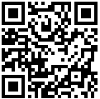
Контактная информация
Артушева Анастасия Анатольевна - методист отдела СЦПвО
Телефон: 8 (4242) 55-61-68 доб. 511#
Ковальская Татьяна Васильевна - методист отдела СЦПвО
Телефон: 8 (4242) 55-62-06 доб. 512#
Пасынкова Ольга Владимировна – методист отдела СЦПвО
Телефон: 8 (4242) 55-62-06 доб. 507#
Сайт Регионального центра цифровой трансформации образования
ct.rcokoso65.ru/node/
Официальный сайт Премии «Особенное счастье»
https://osobennoeschastye.ru/zayavka
Работы принимаются:
На электронную почту: a.artusheva@sakhalin.gov.ru

